Slide 1
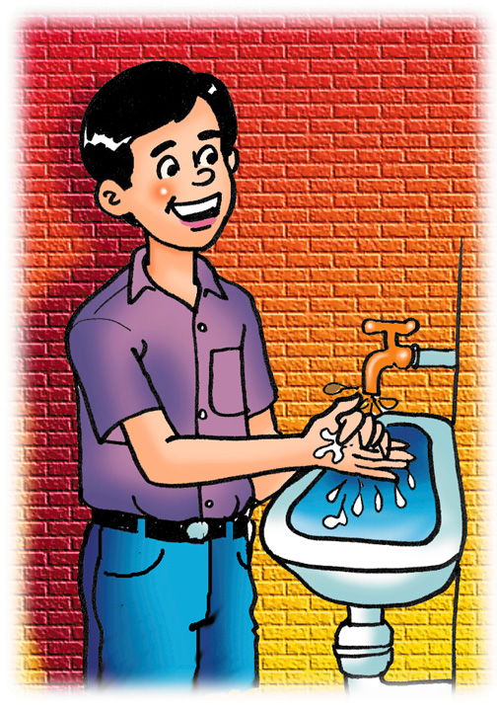
لا تنسى يا صديقي أن تقول:
عند تناول الطعام:
(اللهم بارك لنا فيما رزقتنا وقنا عذاب النار
بسم الله الرحمن الرحيم )
ونغسل أيدينا قبل تناول الطعام ونأكل ونشرب باليد اليمنىونأكل من الجانب الذي أمامنا من الطبق قال رسول صلى الله عليه وسلم ( ياغلام سم الله وكل بيمينك وكل مما يليك)

Slide 2

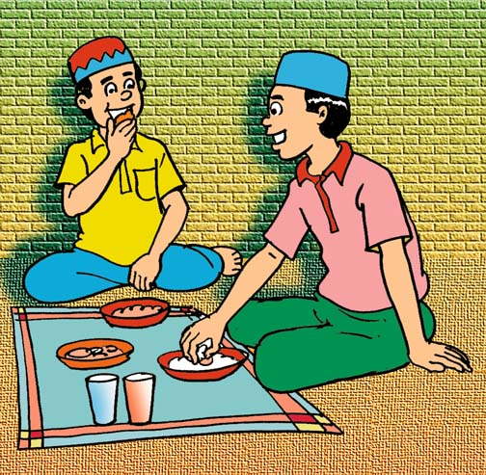
وإذا نسينا الدعاء في أول الطعام نقول:
(بسم الله أوله وآخره)
ونمضغ الطعام جيدا
لا نعيب الطعام مطلقا ونتذكر نعمة الله في هذا الطعام

Slide 3
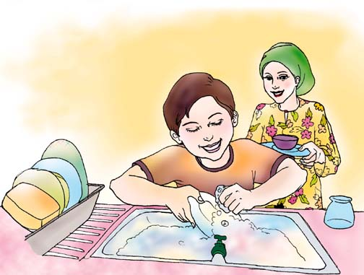
وبعد الانتهاء نقول:
( الحمد لله الذي أطعمنا وسقانا وجعلنا مسلمين)
وبعد الأكل نحمد الله الذي رزقنا هذه النعمة الطيبة و نشكر والدتنا أومن اعد لنا الطعام
نغسل أيدينا وأفواهنا جيد بعد الأكل ونساعد في إعداد الطعام وتقديمه وفي غسل الأواني والأطباق بعد الأكل ونتصدق على الفقراء من هذا الطعام

Slide 4
الاسم: عمر قاروط
العمر: تسع سنوات
الصف: الرابع

